Slide 1
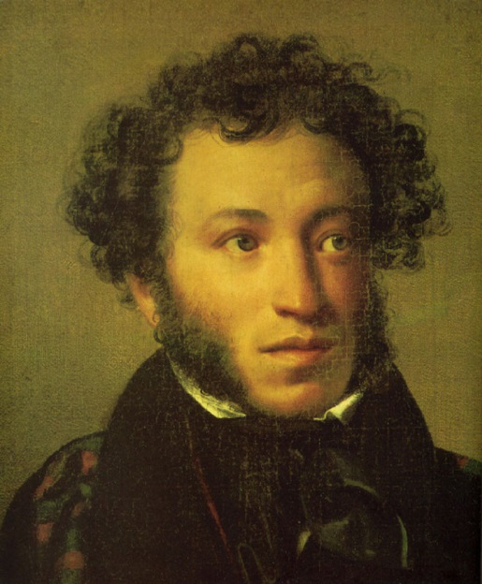
Лирика А.С.Пушкина

Slide 2
Стихотворение
«19 октября 1825 года»

Slide 4
История создания стихотворения
19 октября 1811 –
день основания
Царскосельского Лицея

Slide 5
В 1817 году Пушкин заканчивает Лицей

Slide 6
1825 – ссылка в Михайловское

Slide 7
Лицейские друзья Пушкина

Slide 8
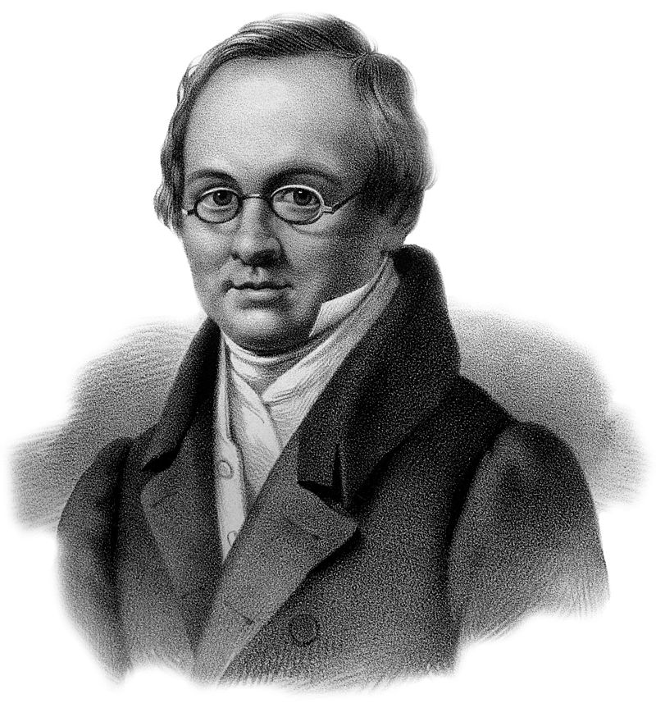
Антон Антонович Дельвиг
(1798-1831)

Slide 9
Грустно, тоска.
Вот первая смерть мною оплаканная… никто на свете не был мне ближе Дельвига…
Смерть Дельвига нагоняет на меня тоску. Помимо прекрасного таланта, то была отлично устроенная голова и душа незаурядного закала. Он был лучшим из нас. Наши ряды начинают редеть.

Slide 10
Иван Иванович Пущин
(1798-1859)

Slide 11
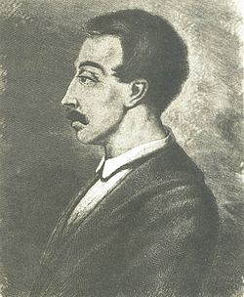
Вильгельм Карлович
Кюхельбекер
(1797-1846)

Slide 12
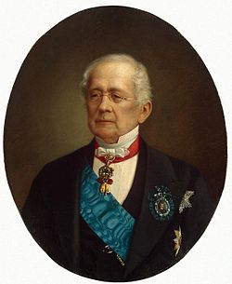
Александр Михайлович
Горчаков
(1798-1883)

Slide 14
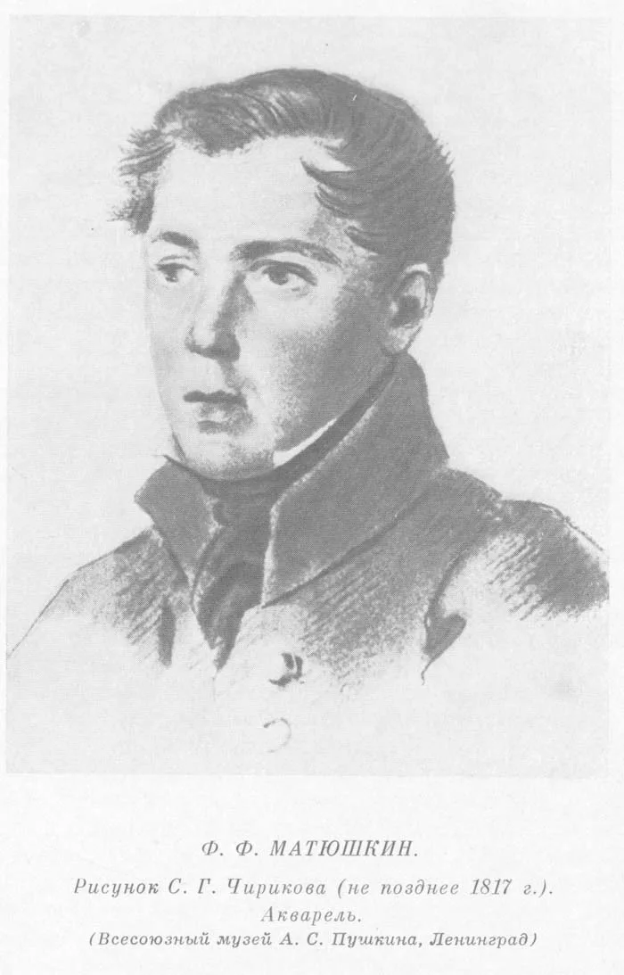
Фёдор Фёдорович Матюшкин
(1799-1872)

Slide 16
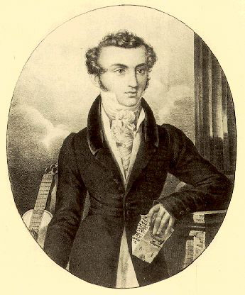
Корсаков Николай Александрович
(1800-1820)
русский поэт, композитор

Slide 18
Вопросы для обсуждения
Каким настроением проникнуто стихотворение? Меняется ли настроение на протяжении стихотворение?
Кого из лицейских друзей вспоминает поэт? В каких строчках?
Какие устаревшие или непонятные слова встретились?
Какую строку можно считать манифестом дружбы?
Какие темы затронуты в стихотворении?

Slide 19
Стихотворение «К ***»
(«Я помню чудное мгновенье…»)

Slide 20
Стихотворение «К ***» («Я помню чудное мгновенье…»)
Написано в 1825 году
в Михайловском

Slide 21
Стихотворение «К ***» («Я помню чудное мгновенье…»)
Адресовано Анне Петровне Керн
(1800-1879)

Slide 24
Вопросы для обсуждения
Какие темы объединяются в стихотворении?
О каких фактах своей биографии поэт косвенно упоминает в стихотворении?
Какие черты Пушкина-поэта проявляются в стихотворении?

Slide 25
Домашнее задание
Выучить стихотворение «К***» («Я помню чудное мгновенье…»

